Slide 1
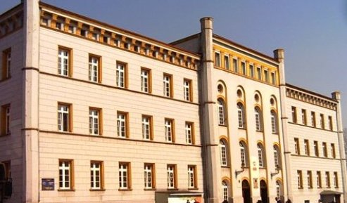
Historia Publicznego Gimnazjum nr 1 im. Kardynała Stefana Wyszyńskiego w Prudniku

Slide 2
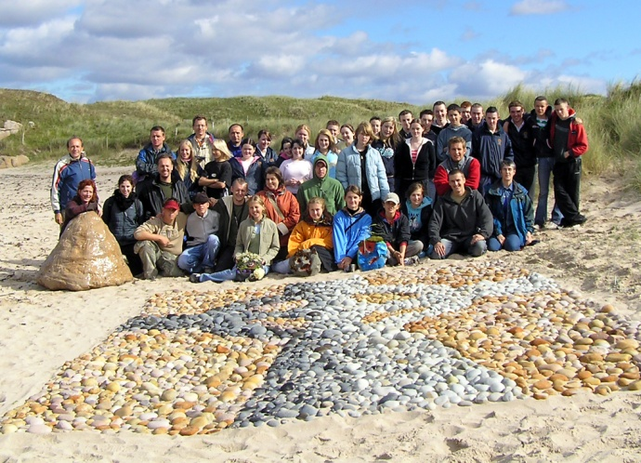
Wycieczka do Irlandii
W dniach 8-17.09.2005 trzy uczennice z nasze szkoły wraz z nauczycielką p. Katarzyną Wołoszyn brały udział w projekcie ,, Summer Academy ‘’ realizowanym perze fundację Carl Richard Montaq Stiftung fur Jugend and Gesellschaft we współpracy z Uniwersytetem opolskim oraz gimnazjum w Dungloe w Irlandii.

Slide 3
Wieczór adwentowo-bożonarodzeniowy w Towarzystwie Przyjaciół Niemców na Śląskim Opolskim
Dnia 12.12.2005 r. grupa ,,Der, Die ,Das-ki” wraz z dyrektorem szkoły p. L. Lisowską oraz nauczycielami j. niemieckiego p. L. Pieloch i p. K. Wołoszyn wzięła udział w wieczorze adwentowo-bożonarodzeniowym przygotowanym przez Towarzystwo Społeczno-Kulturalne Niemców na Śląsku Opolskim. Uczniowie recytowali wiersze o tematyce bożonarodzeniowej, śpiewali kolędy w j. polskim i niemieckim.

Slide 4
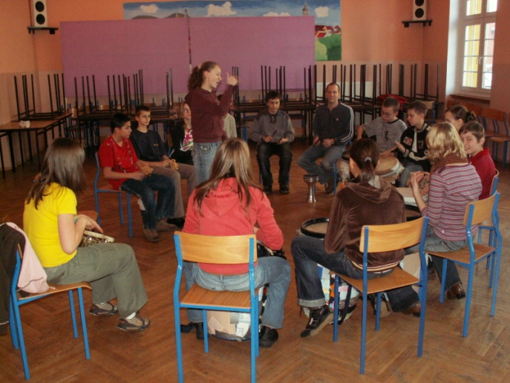
Warsztaty Bożonarodzeniowe oraz wyjazd do Włoch
Uczniowie pod opieką P.D Hakman, przez cały miesiąc grudzień tworzyli różnorodne ozdoby świąteczne. Były m.in. Gwiazdy , anioły z papieru i bibuły ozdoby z kolorowego brystolu i wiele innych. Prace te. Jak również prace plastyczne uczniów p. Anny Dobrzańskiej - naszej plastyczki i artystki zostały zaprezentowane na wystawie bożonarodzeniowej w miejscu partnerskim Prudnika – San Gustino we Włoszech. Wystawa odbyła się w dniach 16-19 XII 2005

Slide 5
Wigilia z udziałem przedstawicieli Towarzystwa Społeczno-Kulturalnego Niemców na Śląsku Opolskim
Dnia 21.12.2005r. Odbyła się w naszej szkole wigilia z udziałem przedstawicieli Towarzystwa Społeczno-Kulturalnego Niemców na Śląsku Opolskim , wice dyrektora GZOiW p. W Wtodowską , Dyrektorcją Szkoły i nauczycielami i . Obcych

Slide 6
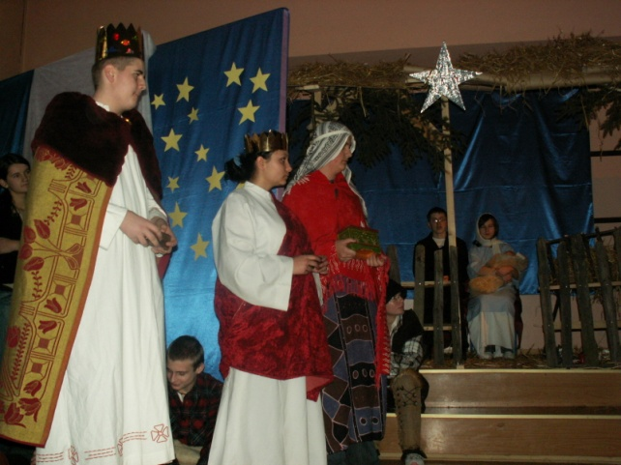
Jasełka 2005 rok
Rok 2005 zakończyliśmy w naszej szkole jak zawsze uroczyście. W dniach 21 i 22 grudnia odbyły się wigilie klasowe, oraz wystawiono Jasełka.Nad przedstawieniem pracowali uczniowie pod opieką katechetów :p. I. Luty –Cieśla i ks. Tomasza Skowrona. Zaangażowanego blisko 30 osób. Towarzyszył jak zawsze niezawodny Dysonans pod kierunkiem p. A. Główki, oraz Grześ Mięczakowski z gitara i Kuba Kędzior z akordeonem . Jasełka rówież wystawiono w parafii podczas 2 dnia Świąt Bożego Narodzenia .

Slide 7
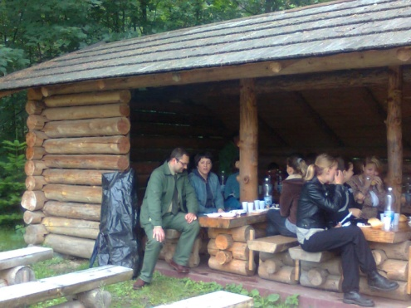
Konkurs plastyczny o lesie
W dniu 28.02.2006 w naszej szkole odbyło się uroczyste wręczenie nagród uczestnikom konkursu ,,Las w poezji i malarstwie ‘’. Organizatorom konkursu była p. B. Dancewicz, a wiersze i plakaty oceniała p. J. Korczyńska i p. L. Lisowska. Podczas uroczystego spotkania w dniu 18 marca p. S. Jurecki znad leśnictwa Prudnik pogratulował wszystkim uczestnikom wspaniałych pomysłów dotyczących lasu i wręczył nagrody, które ufundowało nadleśnictwo Prudnik.

Slide 8
Zwycięzcy konkursu wiedzy o Unii Europejskiej, którego patronem i pomysłodawcą był poseł do parlamentu Europejskiego Stanisław Jałowiecki – odwiedzili Brukselę
Ta niepowtarzalna wycieczka była nagrodą za ogromną wiedzę naszych uczniów na temat Unii Europejskiej. Organizatorem konkursu na powyższy temat jak również samej wycieczki był p. mgr Jarosław Wołoszyn. Laureaci konkursu zwiedzali przepiękną Brukselę, słynną z przepysznych czekoladek i gofrów.

Slide 9
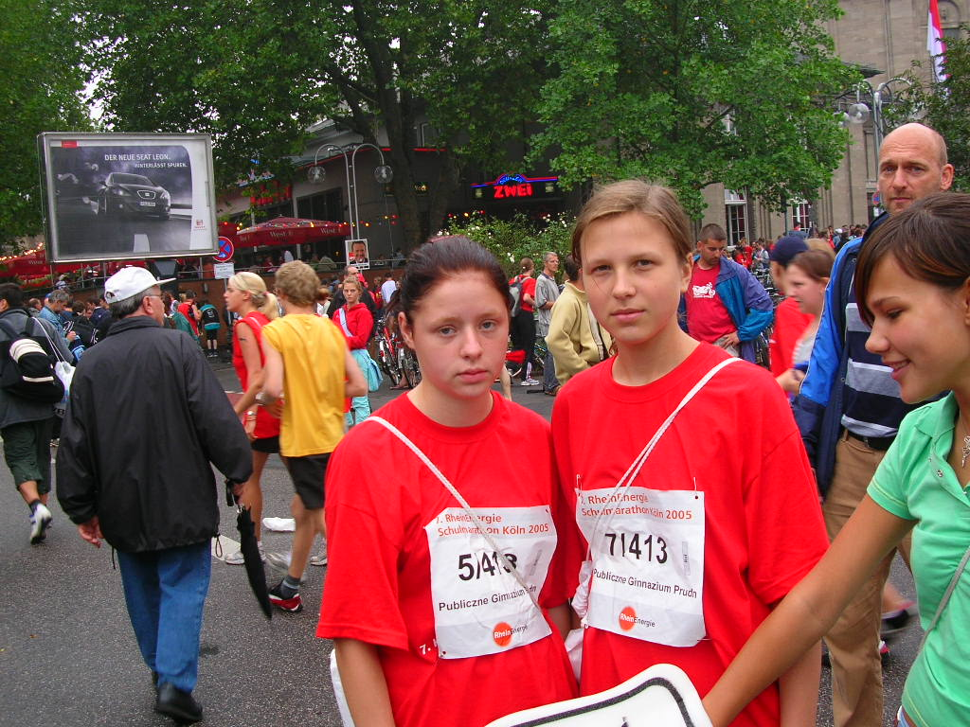
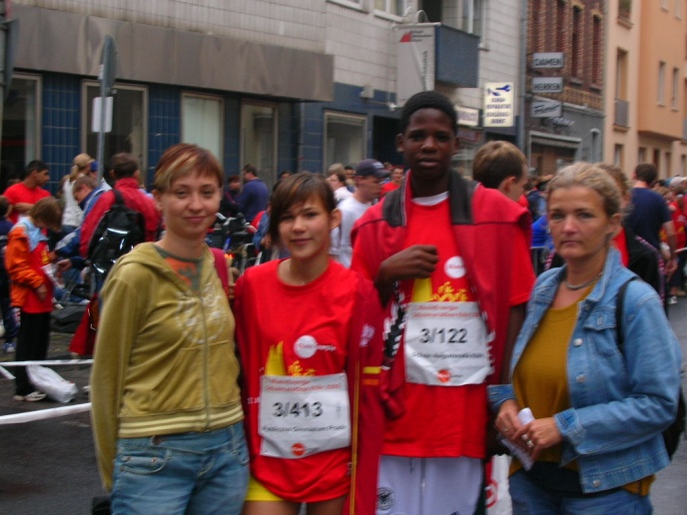
Wizytą w Kolonii – 6-11 VI 2006
W czerwcu w ramach współpracy Publicznego Gimnazjum nr 1 im. Kardynała Stefana Wyszyńskiego w Prudniku z Fundacją Carl Richard Montag z Bonn odbył się wyjazd na projekt do
zaprzyjaźnionej szkoły w Kolonii – Augustrasse Schule.

Slide 10
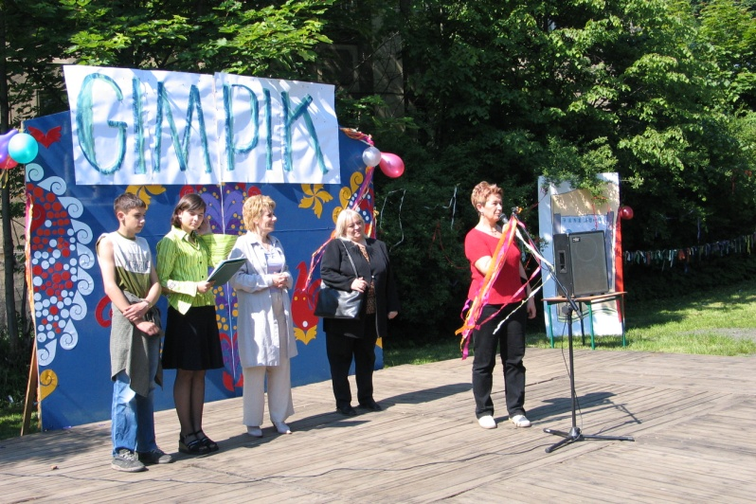
Gimpik 2006 impreza rodzinna
Od dwóch lat w naszej szkole w miesiącu czerwcu organizowany jest Gimpik. Jest to impreza rodzinna przygotowana przez uczniów, rodziców i nauczycieli naszej szkoły. Z wielką werwą wszyscy szykują ciasta, sałatki … i wspaniałą atmosferę. Są konkursy, tańce, śpiewy, prezentacje sołectw i wiele innych atrakcji.

Slide 11
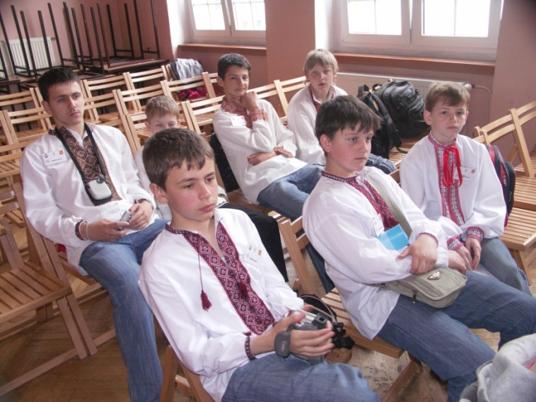
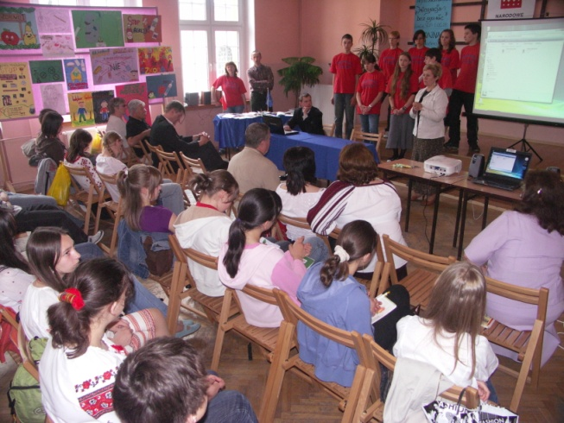
Młodzież z Nadwórnej w Prudniku
Od 23 listopada do 2 grudnia ubiegłego roku w Gimnazjum nr1 w Prudniku przebywała grupa młodzieży ukraińskiej w ramach programu Narodowego Centrum Kultury w Warszawie. Byli to uczniowie partnerskiej szkoły w Nadwórnej.

Slide 12
Otwarcie świetlicy środowiskowej
Dnia 28.09.2007 roku w naszej szkole otwarto świetlicę środowiskową. W uroczystości brały udział władze miasta z burmistrzem F. Fejdychem na czele.Przecięcia wstęgi dokonali wspólnie: dyrekcja, rodzice, uczniowie – sportowcy, harcerze, samorząd uczniowski, przedstawiciele służb publicznych.

Slide 13
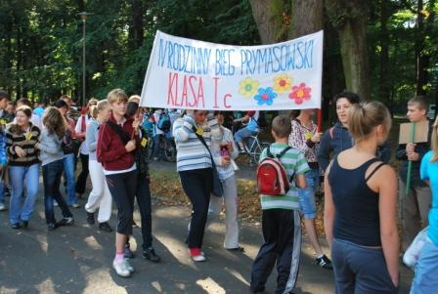
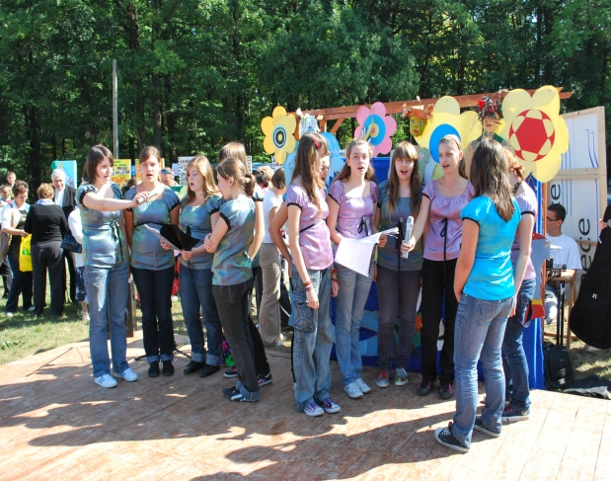
Bieg Prymasowski
Dnia 25.10.2006 roku odbył się Bieg Prymasowski klasy pierwsze rywalizowały między sobą w konkursie wiedzy o patronie Kardynale Stefanie Wyszyńskim, konkursach zręcznościowych i plastycznych. W dalszej kolejności odbyło się pasowanie na gimnazjalistę oraz zwiedzanie celi – miejsca uwięzienia naszego patrona.

Slide 14
Prudnik po trzykroć nagrodzony!!!
W Urzędzie Marszałkowskim po raz czwarty rozstrzygnięty został konkurs „Partnerstwo bez granic” , którego intencją jest wyłonienie najlepszych inicjatyw organizowanych we współpracy z partnerami zagranicznymi.

Slide 15
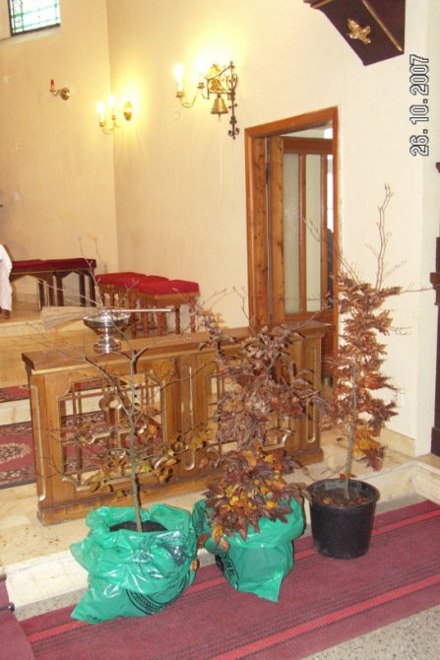
Posadzenie Buka Kardynalskiego
26.10.2007r. Tego dnia odbyła się uroczystość posadzenia Buka Kardynalskiego w Prudniku Lesie, inicjatorem tego wydarzenia było nasze Gimnazjum, a współorganizatorem nadleśnictwo w Prudniku.

Slide 16
Projekt NCK „Demokracja bez granic”
Dnia 13-19. 05.2008 roku ponownie młodzież z Nadwórnej gości w PG 1 w Prudniku. Tym razem wspólna praca przy projekcie „Demokracja bez granic” w przerwie projektu wyjście na Kopę Biskupią.

Slide 17
Projekt NCK cz. II „Integracja bez granic”
Dnia 30 maja do 6 czerwca 2008 roku. Tym razem młodzież z naszego gimnazjum ponownie na Ukrainie w Nadwórnej – to II część NCK. „Było tak cudownie, że nie chce się wracać!!!”

Slide 18
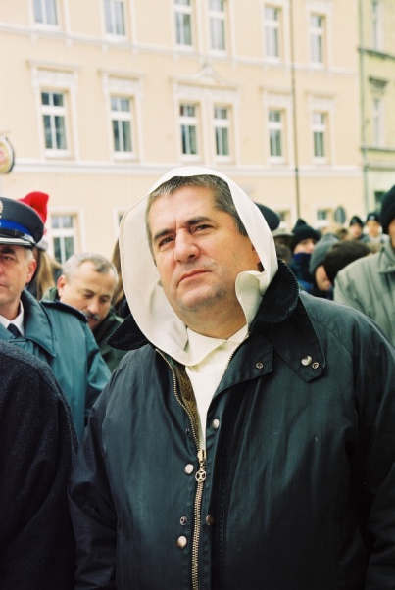
Honorowy obywatel Prudnika
26 września 2008 roku Dominikanin O. Jan Góra jest od wczoraj honorowym obywatelem rodzinnego Prudnika. 60-letni zakonnik, pisarz i publicysta, znany jest przede wszystkim jako działacz katolicki i organizator masowych spotkań młodzieży nad Legnicą.

Slide 19
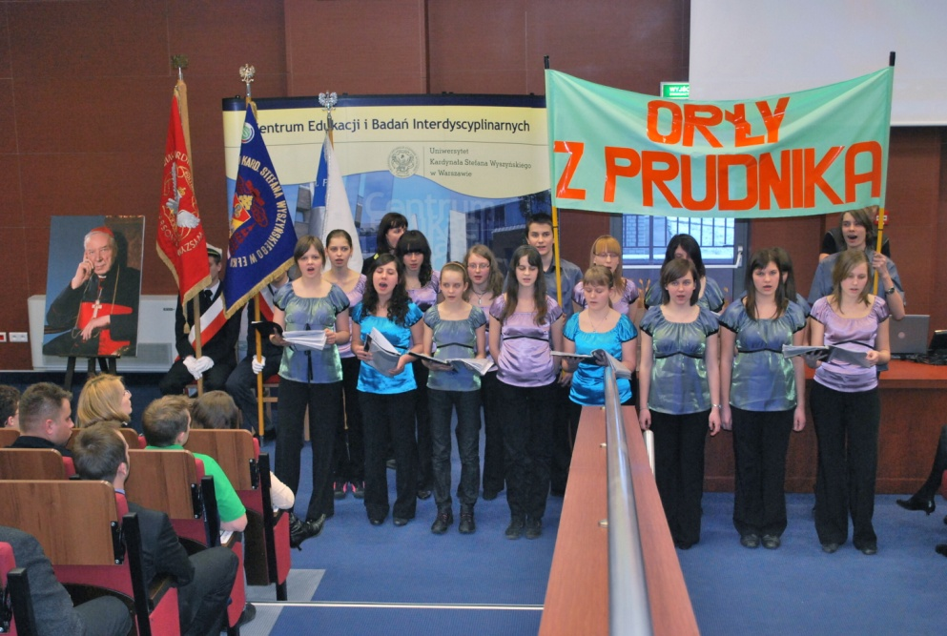
Wycieczka do Warszawy
W dniach 4-6 listopada uczniowie PG 1 z Prudnika, gimnazjaliści z Krapkowic i Zdzieszowic oraz licealiści z Opola, wzięli udział w wycieczce do Warszawy. Miała ona na celu głębsze poznanie życia Kardynała Stefana Wyszyńskiego, który jest patronem wszystkich zaangażowanych szkół.

